Slide 1
Anfoderung
für den Modeling und Evaluation Milestone nächste Woche bereiten Sie bitte Folgendes vor: - Wählen Sie 2-3 Clustering-Verfahren aus und wenden Sie sie auf Ihren Datensatz aus dem letzten Meilenstein an ✅ - Bewerten und vergleichen Sie die Ergebnisse mittels ausgewählter Evaluationsmaße ✅ - Visualisieren Sie die beiden besten Clusterings z.B. mit UMAP oder t-SNE oder auf der Karte (je nach Hypothese) ✅ - Machen Sie einen Vorschlag, welches Clusteringergebnis Sie genauer (mit Blick auf die Hypothesen) analysieren wollen ✅

Slide 2

Unsupervised Learning Clustering Evaluation M4
Joshua Schulz-Andres · Marian Kästner · David Schneider

Slide 3
01 | RECAP
Ausgangslage und Hypothesen
Status des bereinigten Datensatzes
Datenbasis: 21,420 bereinigte Datensätze, frei von Duplikaten und unplausiblen Ausreißern
Feature Selection: Reduktion auf 8 relevante Kern-Features
Transformationen:
Schiefe Verteilungen wurden log-transformiert (z. B. Preis, Wohnfläche)
Alle Variablen sind standardisiert (Mittelwert = 0, Standardabweichung = 1), um Distanzverzerrungen zu verhindern
4 strategischen Käufersegmente (Urbane Singles, Familien, Erstkäufer, Luxuskäufer)
4 Hypothesen
Hyp. | Segment | Profil
H1 | Familien | viel Wohn-/Grundstücksfläche, mehr Schlaf-/Badezimmer, eher außerhalb
H2 | urbane Singles/Paare | kleinere Fläche, wenige Zimmer, zentrumsnah
H3 | Luxus-Käufer | hoher Preis, hoher `luxury_score`, viel Fläche
H4 | Erstkäufer | niedriger Preis, klein, wenige Zimmer, Einstiegssegment

Slide 4
02 | Vorbereitung
Anforderungen an das Modell
Erklärbarkeit:
Das gewählte Modell muss für unsere Stakeholder (Makler und Management) nachvollziehbar sein
Kein Data Leakage:
Data Leakage: Modell "lernt" ungewollt Informationen über das Zielattribut, die zum Vorhersagezeitpunkt nicht verfügbar wären
Unsupervised Learning hat kein Zielattribut => Leakage strukturell ausgeschlossen
Es gibt keine vorherzusagende Variable, wir suchen die Gruppen statt sie vorherzusagen
Harte Zuweisung:
Jedes Haus/jeder Kunde gehört zu genau einem Cluster
Beispiel Eindeutige Entscheidung: Kunde XYZ => Segment Luxus; Kunde ABC => Segment Familie

Slide 5
03 | Auswahl
Auswahl der Clustering-Verfahren
K-Means:
Distanzbasiert
Weist Datenpunkte fest dem nächsten Centroids zu
K-Means erlaubt es, die Anzahl der Gruppen (k=4) direkt vorzugeben (geschäftlich interpretierbar)
Einfachste, am weitesten verbreitete Standardverfahren
Hierarchical (Ward):
Hierarchisch, bottom-up
Jeder Punkt startet als eigenes Cluster, die ähnlichsten Gruppen werden schrittweise verschmolzen (bis k=4)
Ward-Kriterium minimiert die Varianz innerhalb der Cluster => gleiches Ziel wie K-Means, aber anderer Rechenweg
DBSCAN:
Dichtebasiert statt distanzbasiert
Sucht natürliche dichte Inseln statt fester Gruppenzahl
Dient als Gegenprobe: Prüft, ob überhaupt natürliche Clustergrenzen existieren
Ergebnis (97 % Noise) rechtfertigt im Nachhinein die Wahl eines partitionierenden Verfahrens

Slide 6
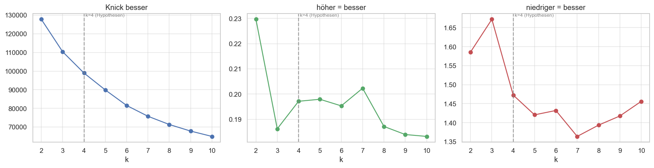
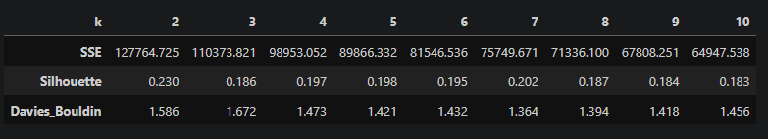








04 | Vorbereitung Modellierung
Herleitung Clusteranzahl K-Means
Elbow
Silhouette
Davies-Bouldin
Auswertung:
Elbow (SSE) hat keinen scharfen Knick
Die Silhouette-Kurve ist ab k=4 flach
Davies-Bouldin ist zwar bei k=7 minimal besser, aber der Unterschied zu k=4 ist klein
4 Cluster bilden fachlich hergeleiteten Käufer-Segmente am besten ab

Slide 7
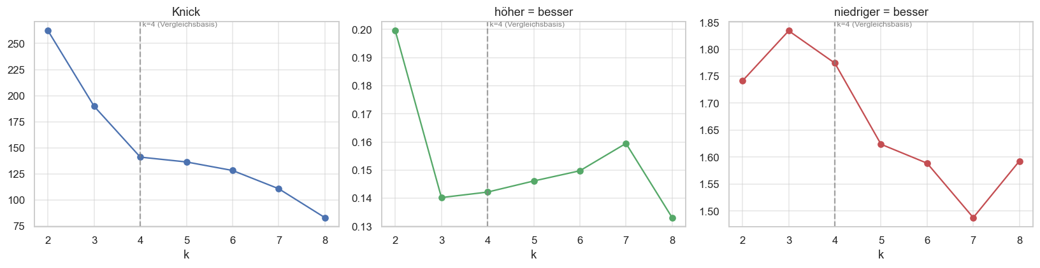
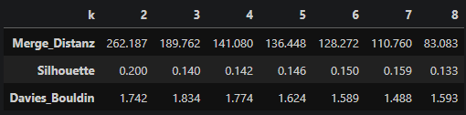
05 | Vorbereitung Modellierung
Herleitung Clusteranzahl Hieraricahl/Ward
Elbow
Silhouette
Davies-Bouldin
Auswertung:
Merge-Distanz hat einen scharfen Knick bei k=4
Die Silhouette-Kurve hat höchsten Punkt bei k=7
Davies-Bouldin ist bei k=7 besser im Vergleich zu k=4
4 Cluster bilden fachlich hergeleiteten Käufer-Segmente am besten ab

Slide 8
06 | Vorbereitung Modellierung
Vergleich Clusteranzahl der drei Verfahren
Verfahren | Cluster | Noise | Silhouette | Davies-Bouldin
K-Means (k=4) | 4 | 0 | 0.197 | 1.473
Hierarchical / Ward (k=4) | 4 | 0 | 0.142 | 1.774
Hierarchical / Ward (k=7) | 7 | 0 | 0.159 | 1.488
DBSCAN | 19 | 20.883 (97%) | 0.406 | 0.914
Die Statistik bestimmt kein eindeutiges k
Silhouette bevorzugt k=2, Davies-Bouldin k=7 => widersprechen sich
Kurven flach (Silhouette ~0.18–0.20 über k=4…10) => kein k drängt sich auf
DBSCAN „glänzt" nur, weil es 97 % als Noise wegwirft und nur die dichtesten Kerne bewertet
Was ist das beste k (2 … 7)?
k=2: trennt am saubersten aber nur „teuer vs. günstig" => Singles/Erstkäufer/Familien nicht unterscheidbar => fürs Business wertlos
k=7: nur unbenennbare Unterteilungen („Familien groß/klein") => keine neuen Käufertypen
k=4: kleinste Auflösung, die alle vier Käufergruppen sichtbar macht

Slide 9
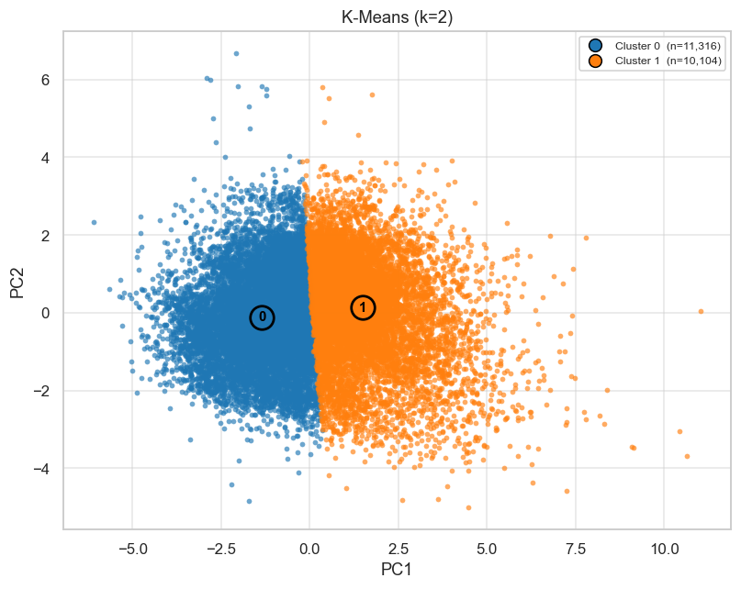
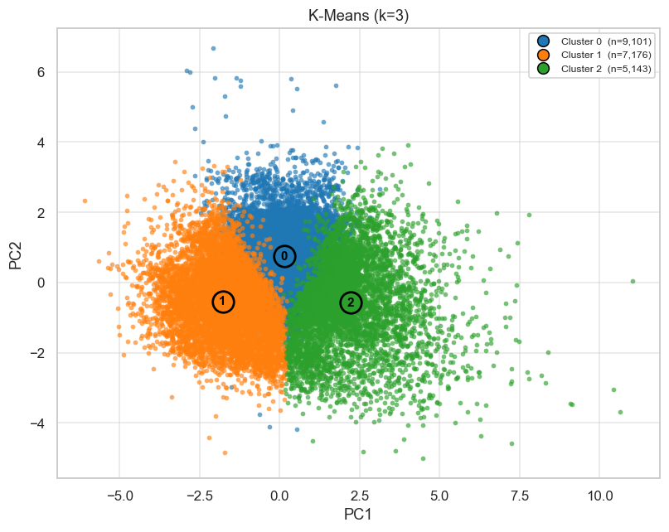
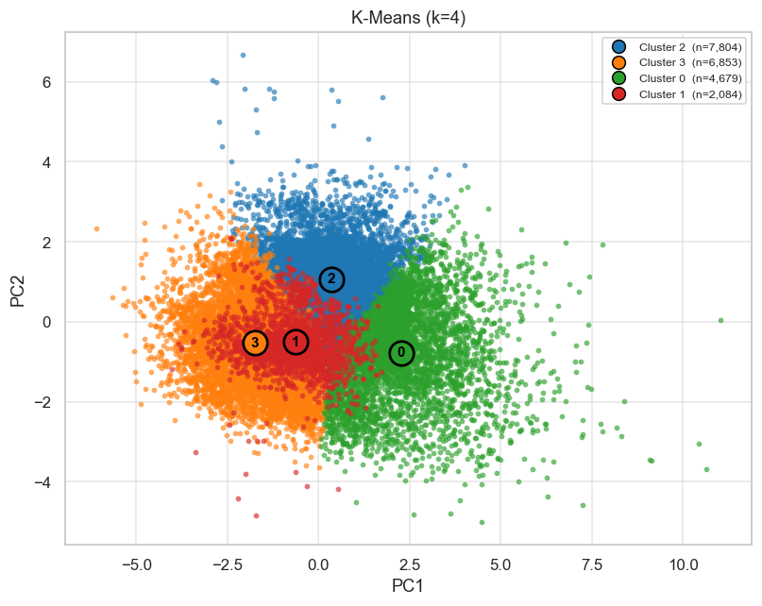
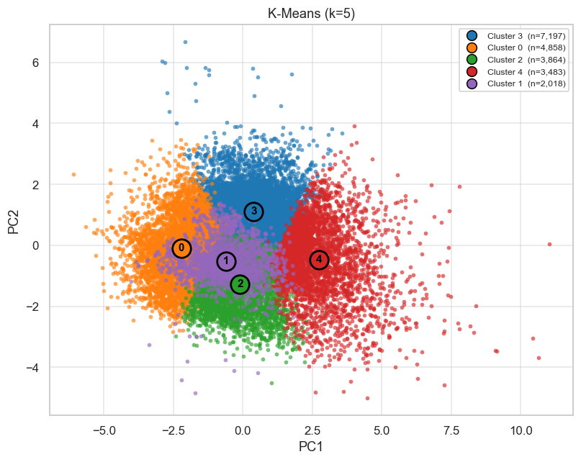
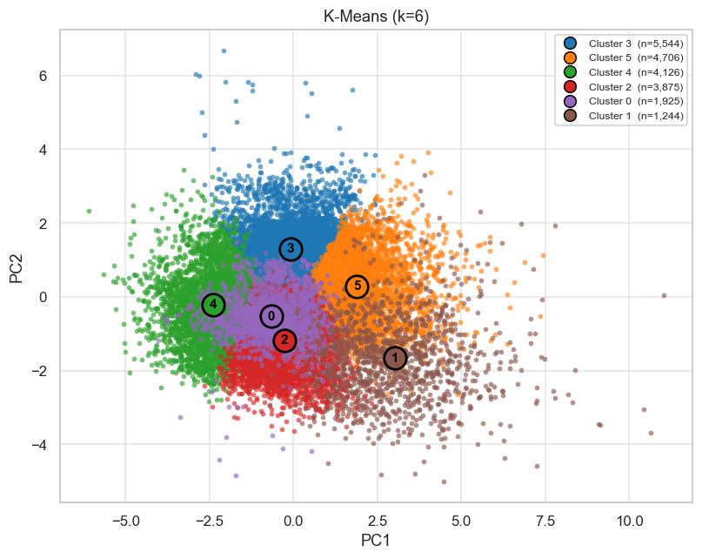
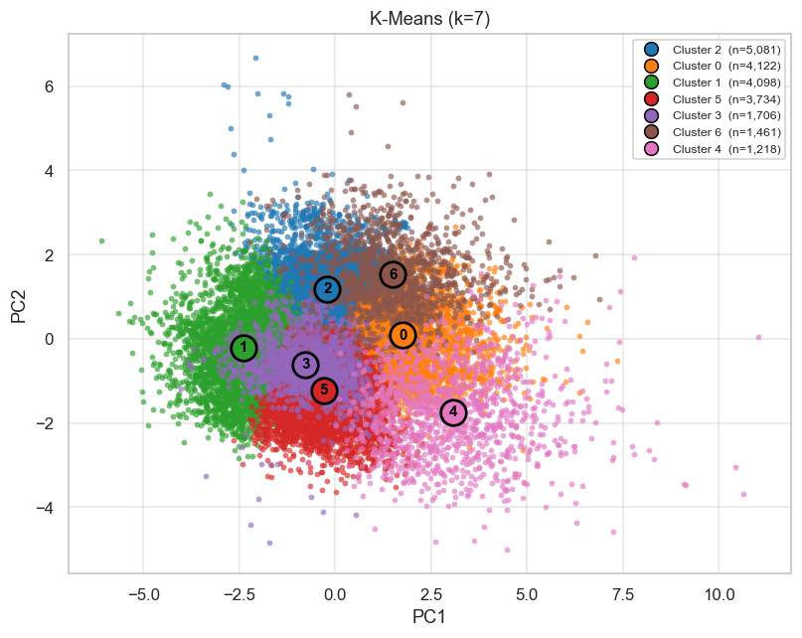
07 | Modellierung K-Means
Clustering-Verfahren K-Means PCA (2D)

Slide 10
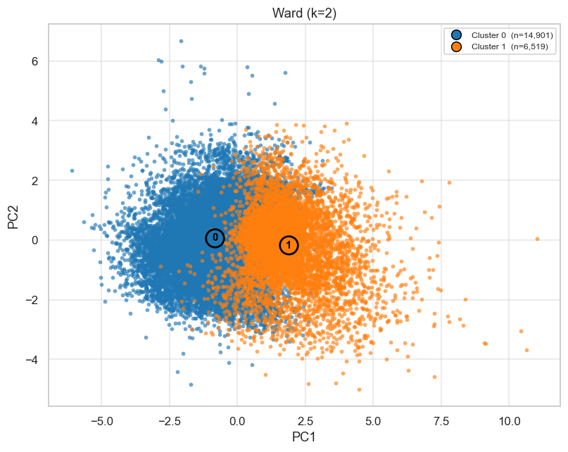
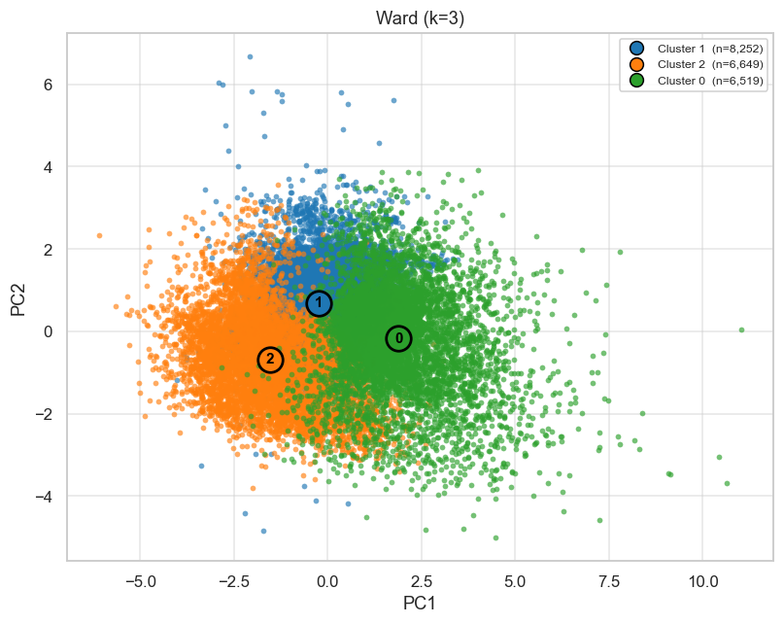
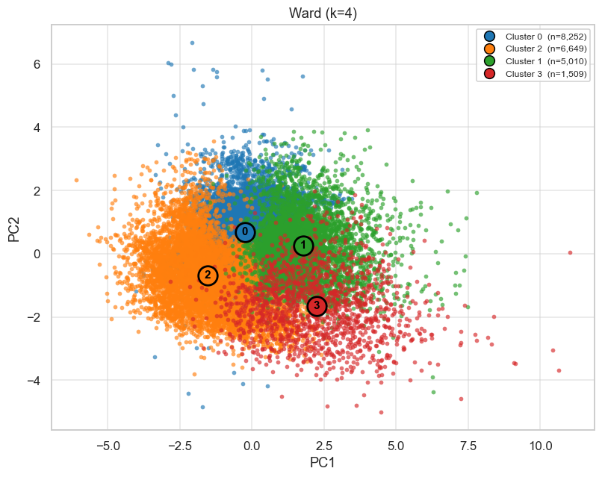
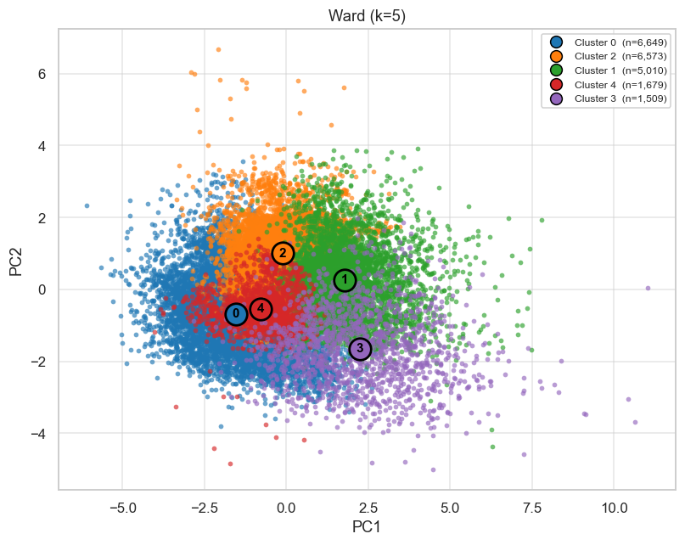
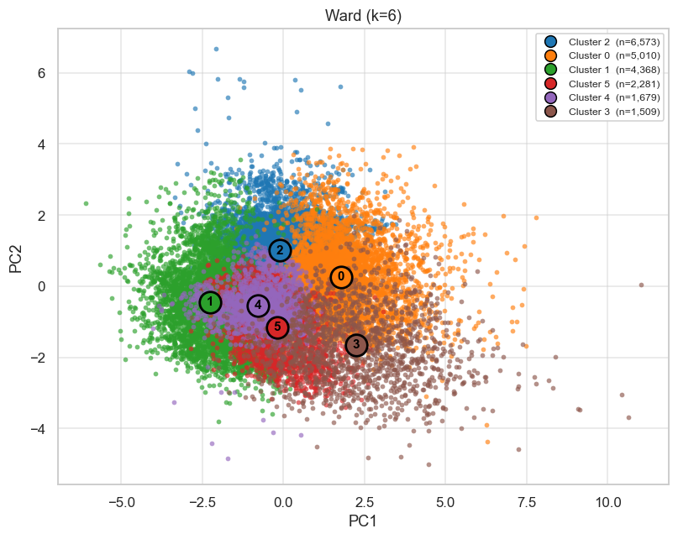
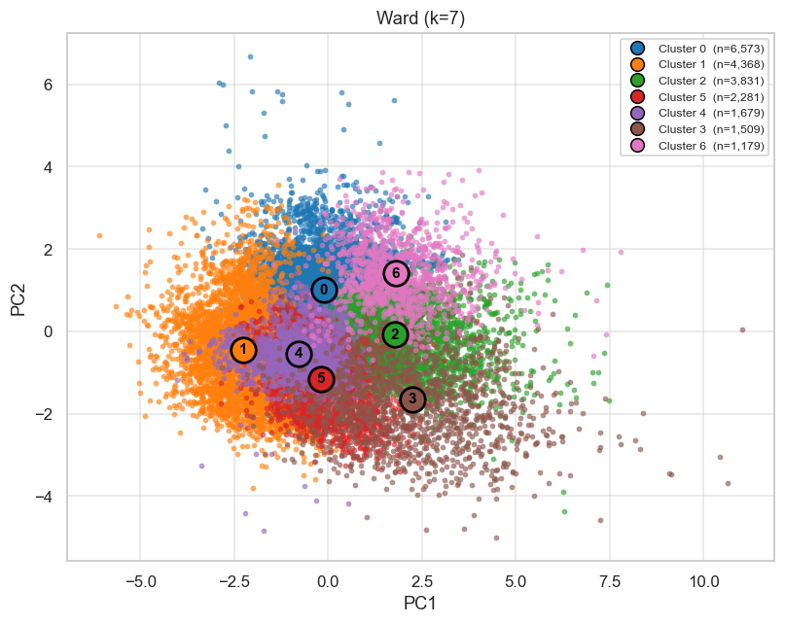
08 | Modellierung Hierarchical
Clustering-Verfahren Hierarchical PCA (2D)

Slide 11
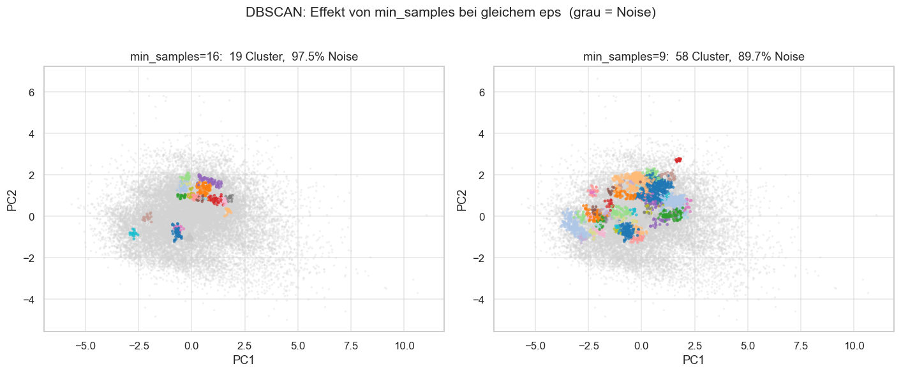
09 | Modellierung DBSCAN
Clustering-Verfahren DBSCAN PCA (2D)
min_samples => 2 * Feature Anzahl = 16 & Untergrenze Feature Anzahl + 1 = 9
Ergebnis
Der Noise-Anteil bleibt in allen Varianten sehr hoch (~90–98 %) und zerfällt in noch mehr Kleinstcluster.
Der hohe Noise ist kein Parameter-Artefakt, sondern Folge der fehlenden Dichtestruktur der Daten
DBSCAN kann hier keine vollständige Segmentierung liefern, egal wie man min_samples wählt

Slide 12
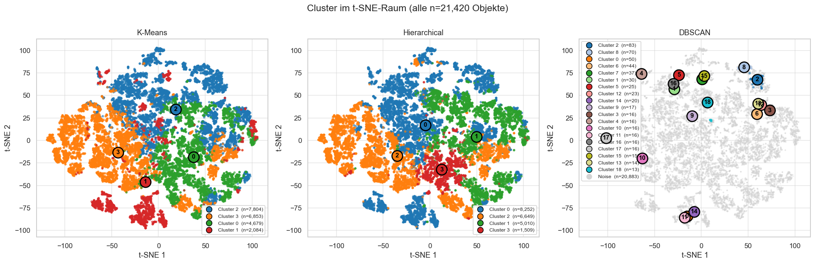
10 | Modellierung T-SNE
Clustering-Verfahren Alle T-SNE
t-SNE dient nur der Visualisierung
geclustert wird weiterhin auf allen 8 Features
t-SNE-Achsen und -Abstände sind nicht quantitativ interpretierbar
keine feste Bedeutung, kein größer = teurer , sie zeigen nur, ob sich Gruppen sauber separieren lassen

Slide 13
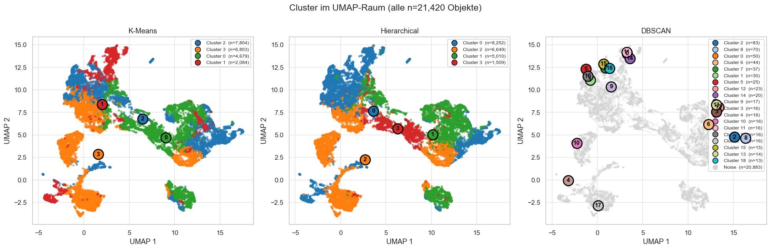
11 | Modellierung UMAP
Clustering-Verfahren Alle UMAP
UMAP dient nur der Visualisierung
geclustert wird weiterhin auf allen 8 Features
UMAP -Achsen und -Abstände sind nicht quantitativ interpretierbar
keine feste Bedeutung, kein größer = teurer , sie zeigen nur, ob sich Gruppen sauber separieren lassen

Slide 14
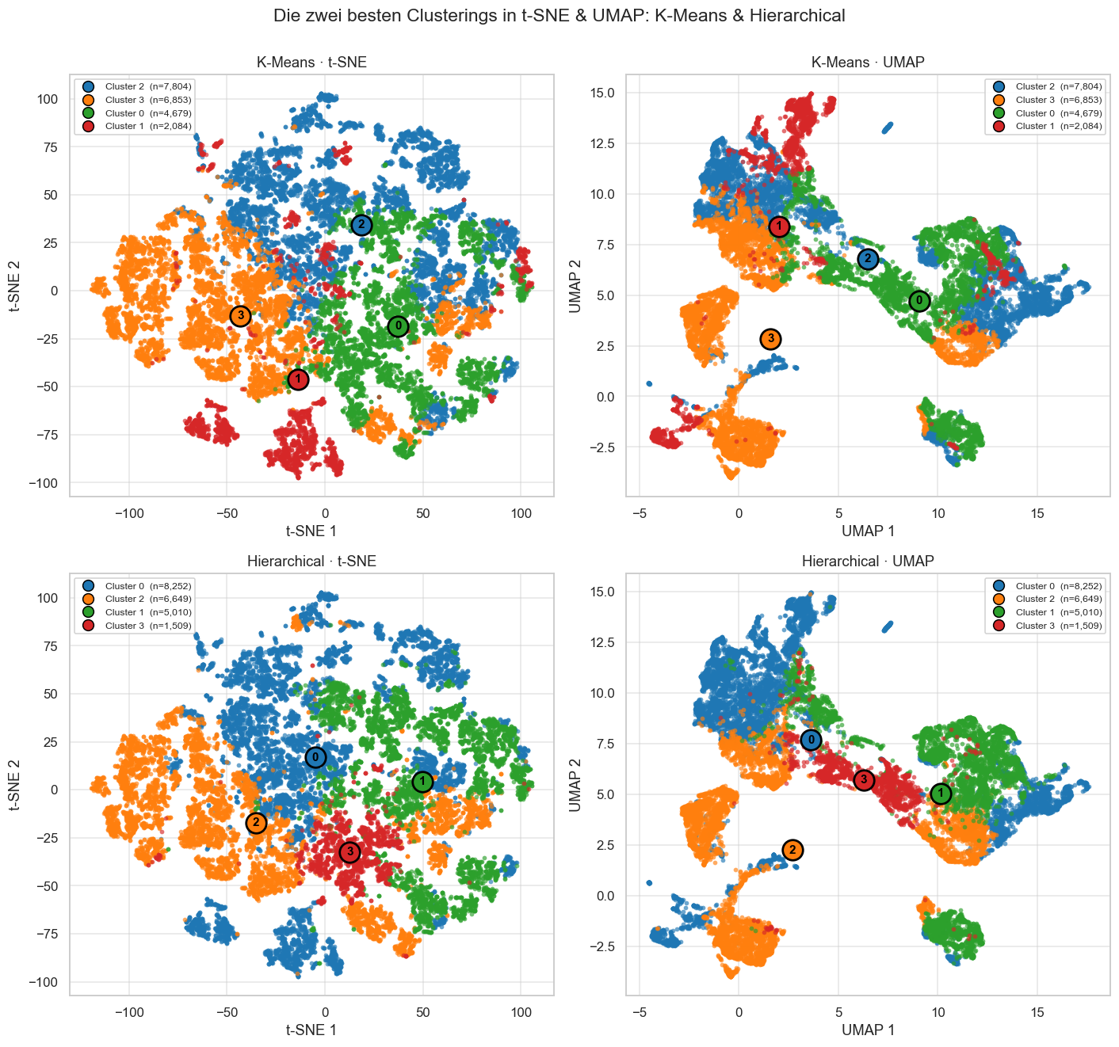
12 | Modellierung Vergleich
Clustering-Verfahren zwei beste Clusterings

Slide 15
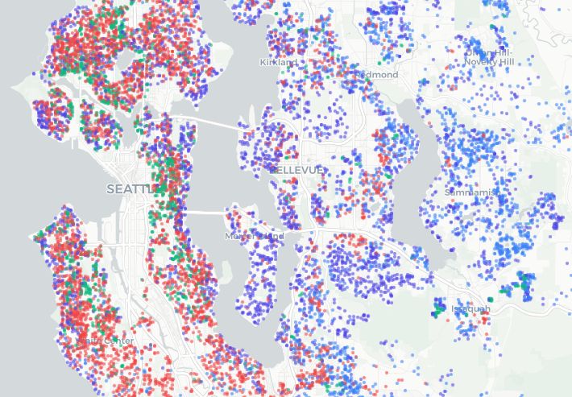
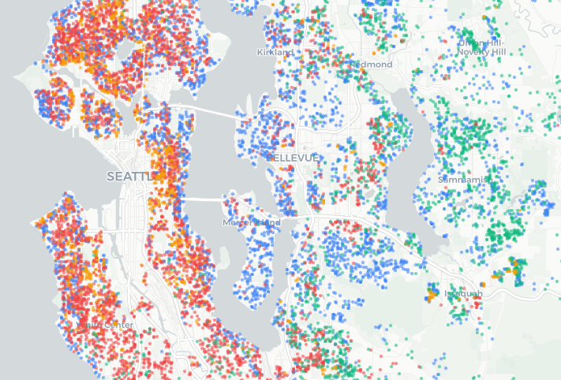
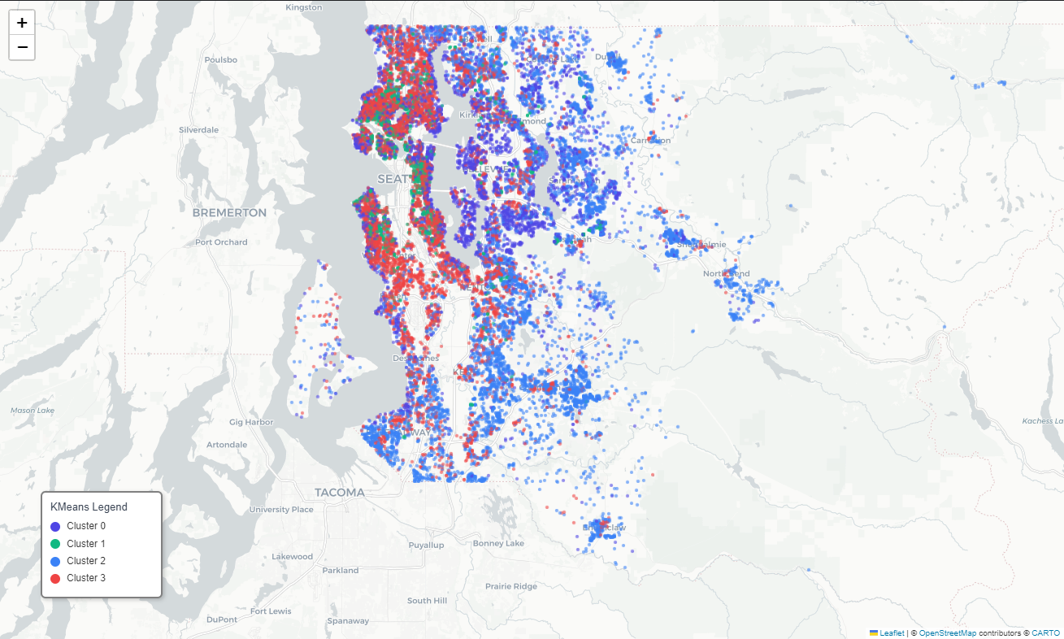
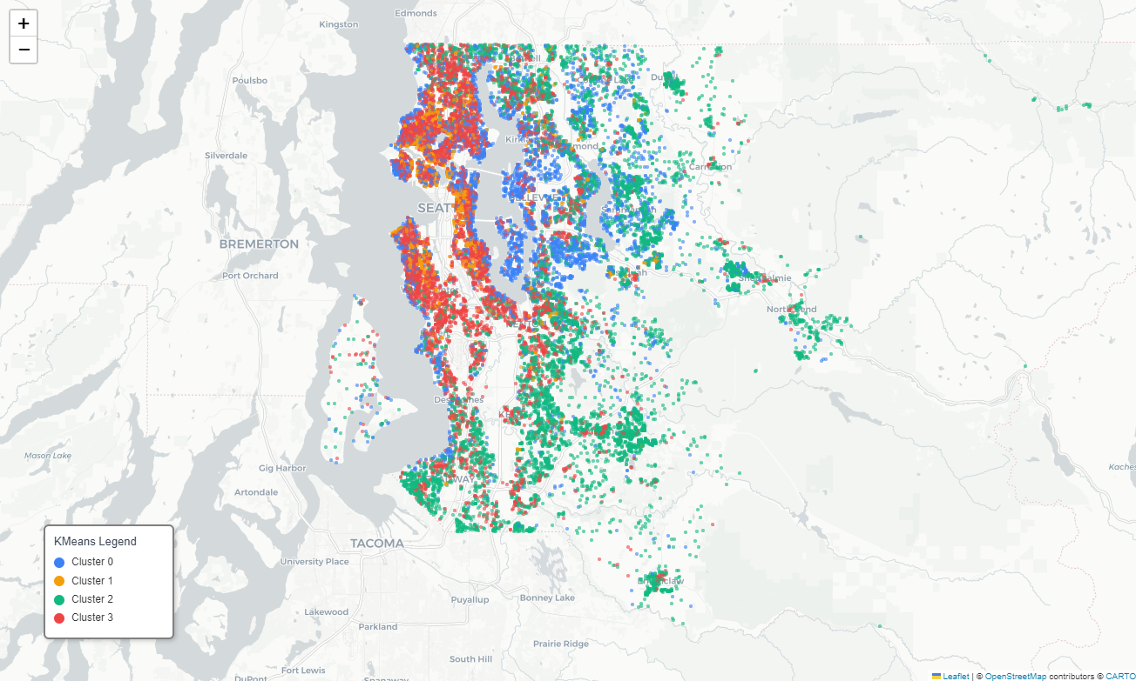
13 | Vergleich Kartensicht
K-Means Clustering auf der Karte

Slide 16
14 | Vertiefung
Welches Clustering vertiefen?
K-Means (k=4) für hypothesengeleitete Vertiefung:
beste Silhouette unter den vollständigen Segmentierungen, und k=4 entspricht genau unseren vier Käufersegmenten
disjunkte, interpretierbare Cluster (jedes Objekt genau einem Segment zugeordnet), ideal, um Segment-Profile zu lesen
in t-SNE und UMAP zeigen sich dieselben Gruppen => die Segmente sind real, kein Projektionsartefakt
Hierarchical (Ward, k=4) ist das Zweitplatzierte Clustering, danach DBSCAN

Slide 17
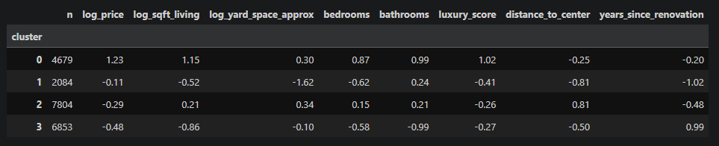
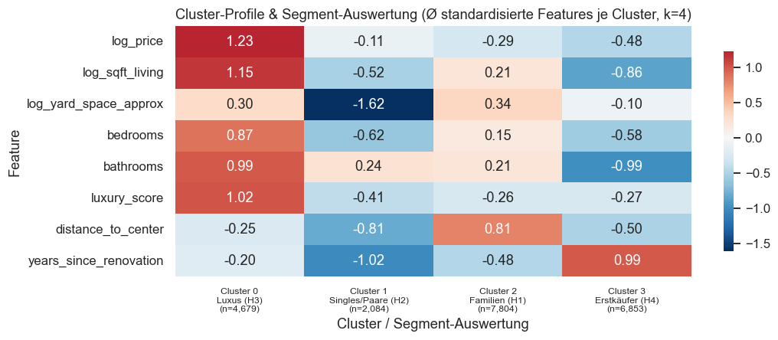
15 | Abgleich
Abgleich mit den Hypothesen
K-Means (k=4) für hypothesengeleitete Vertiefung:
Zuordnung des am besten interpretierbaren Verfahrens (K-Means, k=4)
mittlere (standardisierten) Feature-Werte je Cluster
Positiv = über Durchschnitt, negativ = darunter.
Daraus lesen wir ab, welches Cluster zu H1/H2/H3 /H4 passt

Slide 18
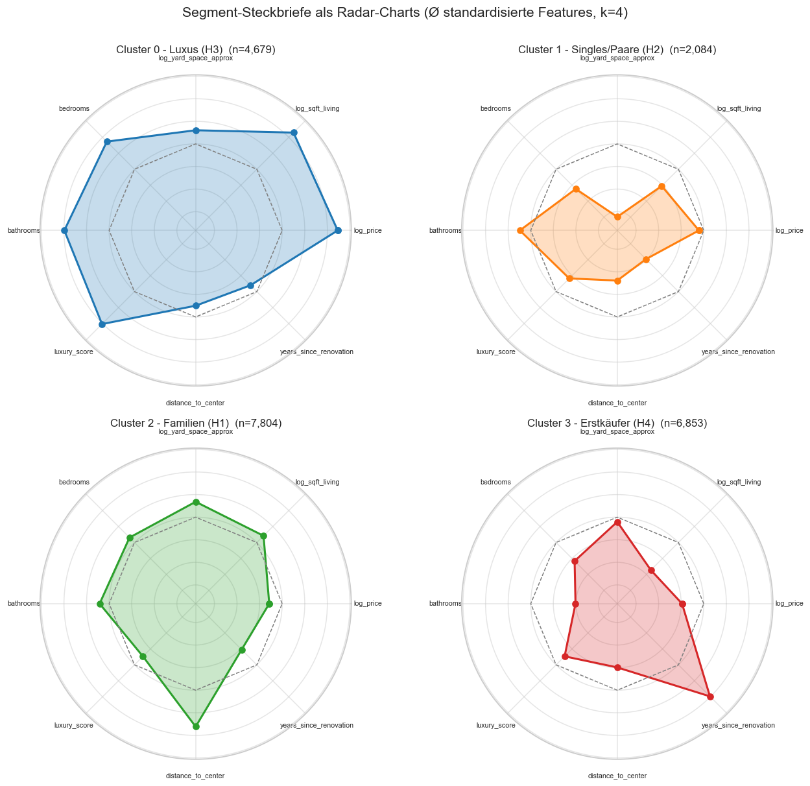
16 | Abgleich
Abgleich mit den Hypothesen
Cluster 0: H3 Luxus, n = 4679
Preis +1.23, Fläche +1.15, Bäder +0.99, Luxus +1.02
teuerstes, größtes, best-ausgestattetes Segment => sehr klarer Treffer
Cluster 1: H2 urbane Singles/Paare, n = 2084
zentrumsnah −0.81, quasi kein Grundstück −1.62, klein −0.52, frisch renoviert −1.02
Preis Durchschnitt => zentrale, moderne Kleinwohnungen => Treffer
Cluster 2: H1 Familien, n = 7804
definierend: größte Distanz zum Zentrum +0.81, Grundstück +0.34, Fläche +0.21, Zimmer +0.15 (nur leicht über Ø)
lage-getrieben (Distanz zum Zentrum +0.81), nicht größengetrieben d. h. H1 („viel Fläche") stimmt nur teilweise => eingeschränkter Treffer
Cluster 3: H4 Erstkäufer, n = 6853
günstigstes −0.48, klein −0.86, wenige Bäder −0.99, ältester/unrenoviert +0.99
preiswertes Einstiegssegment => Treffer

Slide 19
Vielen Dank für die Aufmerksamkeit
Joshua Schulz-Andres · Marian Kästner · David Schneider

Slide 20
17 | Ergänzung
Bias & Datenaufbereitung
Potenzielle Verzerrungen (Bias)
Feature-Selection-Bias: Die Wahl der 8 Features entscheidet, welche Segmente überhaupt sichtbar werden
Gewichtungs-Bias: Stark korrelierte Größen (Preis, Fläche, Bäder) können die Distanz dominieren => Trennung entlang „teuer/groß“
Sampling-/geografischer Bias: Daten bilden nur eine Region und einen Zeitraum ab, nicht ungeprüft auf andere Märkte übertragbar
Bestätigungs-Bias: k=4 wurde passend zu unseren vier Hypothesen gewählt → Gefahr, Cluster in die Hypothesen hineinzudeuten
Muss die Datenaufbereitung angepasst werden?
Aufbereitung ist bereits auf distanzbasiertes Clustering ausgelegt.
Standardisierung (einheitliche Skala) + Log-Transformation schiefer Features
Feature Selection auf 8 Kern-Features reduziert Rauschen und den Fluch der Dimensionalität
Weitere Anpassung sind möglich, jedoch nicht unbedingt notwendig

Slide 21
18 | Ergänzung Skalibarkeit
Skalierung, Laufzeit & Datendynamik
Skalierung & Laufzeit (Training / Anwendung)
Umfang 21.420 Zeilen × 8 Features: für K-Means und DBSCAN unkritisch; Ward (O(n²) Speicher) bei dieser Größe noch handhabbar
Training < wenige Minuten (Notebook war nach 2-3 min durch)
Anwendung (Zuordnung neuer Objekte zum nächsten Centroid) in Millisekunden => keine harten Zeitrestriktionen
Wie dynamisch sind die Daten? (Concept Drift)
Der Immobilienmarkt verändert sich (Preise, Zinsen, Nachfrage) => Segmentgrenzen können mit der Zeit driften
Das Modell ist eine Momentaufnahme des aktuellen Datenstands, kein selbstaktualisierendes System
Empfehlung: periodisches Re-Clustering, ggf. jährlich und Monitoring der Cluster-Kennzahlen (Größe, Silhouette, Profile)

